Slide 1
فصل دوم
ساختارهای تصمیم گیری و تکرار

Slide 2
فهرست مطالب فصل دوم
عملگر های رابطه ای
عملگر شرطی
دستورالعمل شرطی
عملگر کاما
عملگر های منطقی
دستورالعمل For

Slide 3
عملگرهای رابطه ای
از این عملگرها براي تعيين اينكه آيا دو عدد با هم معادلند يا يكي از ديگري بزرگتر يا كوچكتر مي‌باشد استفاده مي‌گردد. عملگرهاي رابطه‌اي عبارتند از:
مساوي |  | = =
مخالف |  | = !
بزرگتر |  | >
بزرگتر يا مساوي |  | = >
كوچكتر |  | <
كوچكتر يا مساوي |  | <=

Slide 4
عملگر شرطی
شكل كلي عملگر شرطي بصورت زير مي‌باشد:
عملگر شرطي تنها عملگري در C++ مي‌باشد كه داراي سه عملوند مي‌باشد.
expression _ test ? expression _ true : expression _ false

Slide 5
مثال 1 :
int x=10,y=20,b;
b=(x>y) ? x : y ;
اين دو دستور العمل باعث مي شوند كه ماكزيمم مقادير y و x در b قرار بگيرد.
مثال 2 :
x>=10 ? cout << "passed" : cout << "failed" ;
اگر مقدار x بزرگتر يا مساوي ده باشد رشتة passed در غير اينصورت رشته failed نمايش داده مي شود.

Slide 6
دستورالعمل شرطي
IF
توسط این دستور شرطي را تست نموده و بسته به آنكه شرط درست يا غلط باشد عكس‌العمل خاصي را نشان دهيم.
if (عبارت )
{
1دستورالعمل ;
.
n دستورالعمل ;
}
else
{
1 دستورالعمل ;
.
n دستورالعمل ;
}

Slide 10
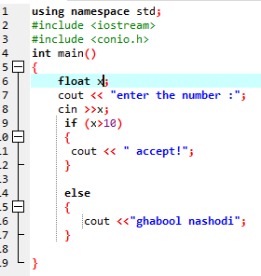

Slide 11
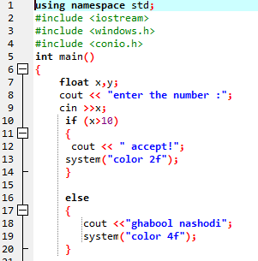

Slide 13
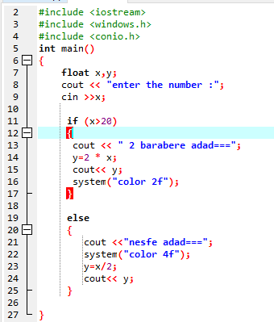

Slide 15
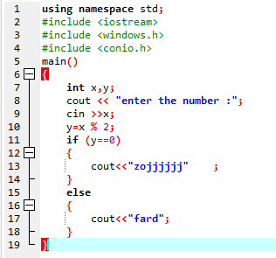

Slide 16
مثال 1 :
if(x != y)
{
    cout << x ;
    ++ x ;
}
else
{
      cout << y ;
      - - y ;
}

Slide 20
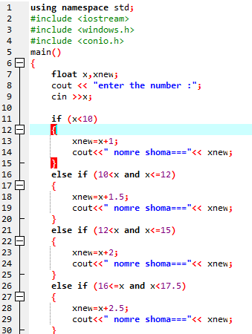

Slide 21
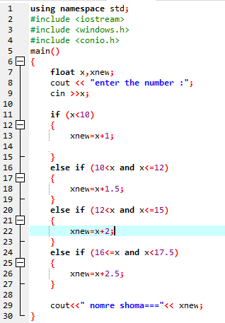

Slide 22
